Slide 1

Музейная педагогика – как средство всестороннего развития детей дошкольного возраста
Подготовила: воспитатель 1КК
Бокарева О.А.

Slide 2

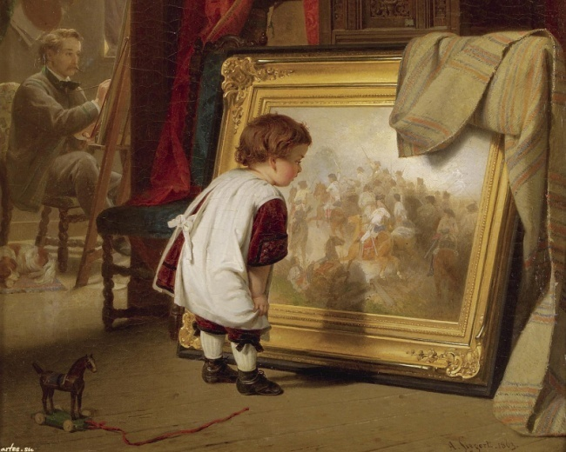
«Музей – это смесь искусства и истории, филологии и басни, документа и романа, которая посылает нам через многие годы луч света и доносит уникальные по ценности опыт и знания».
Ф. Дзери

Slide 3
Мини-музей
Занимает небольшое пространство
Постоянно открыт
Имеет небольшое количество экспонатов
Большинство экспонатов можно трогать руками

Slide 4
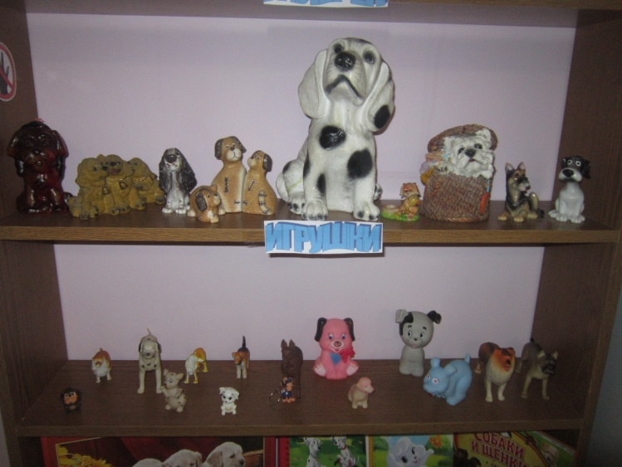
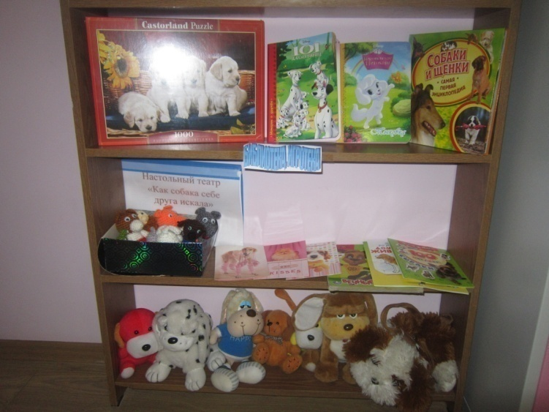
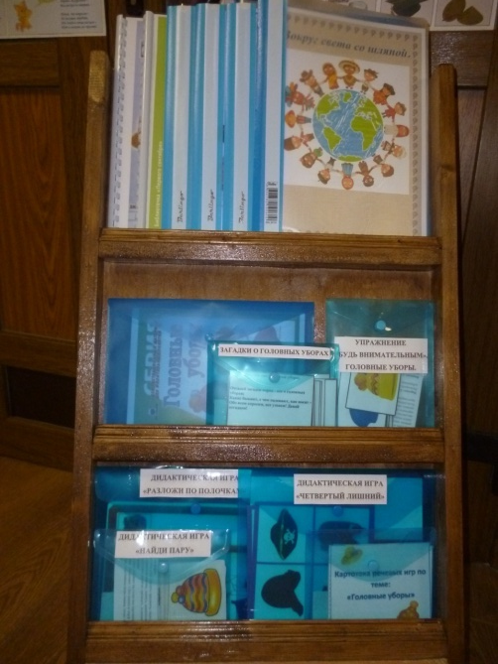
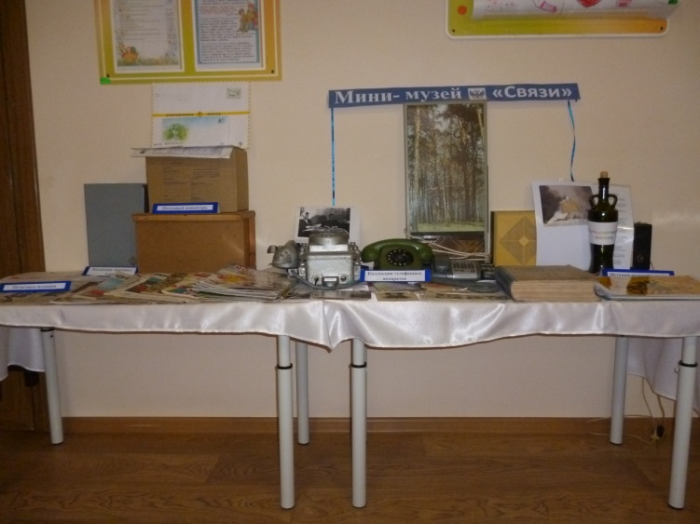
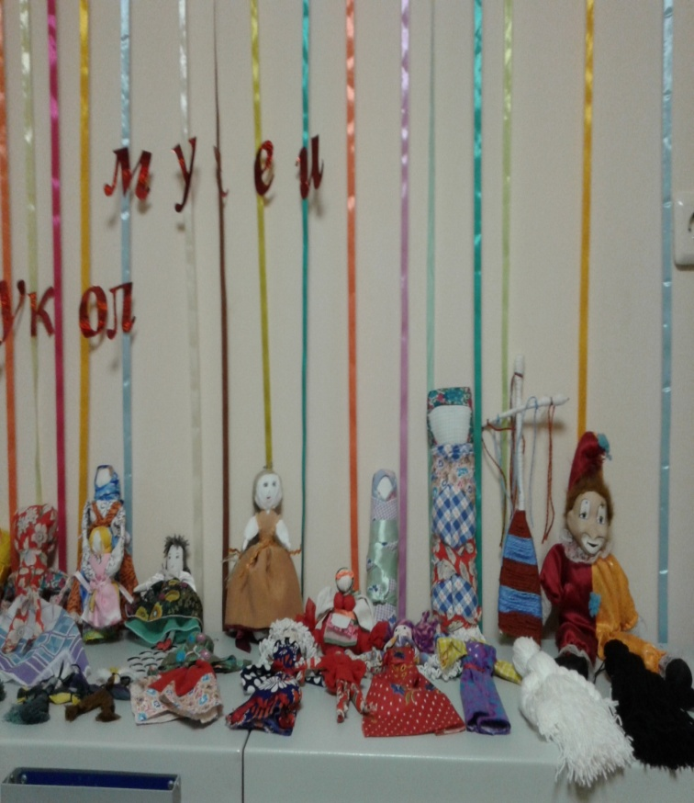

Slide 5
Принципы построения работы в мини-музее
Наглядность
Постепенное усложнение
Адресность
Музейная коммуникация
Доступность
Аттрактивность места
Активность детей

Slide 6
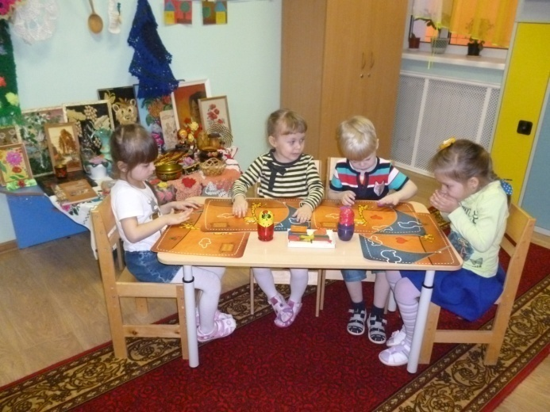
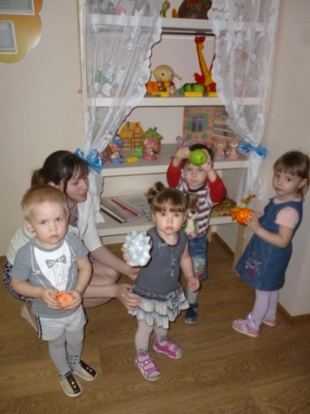
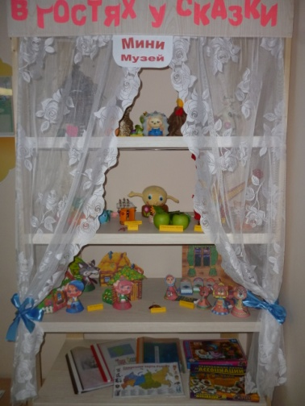
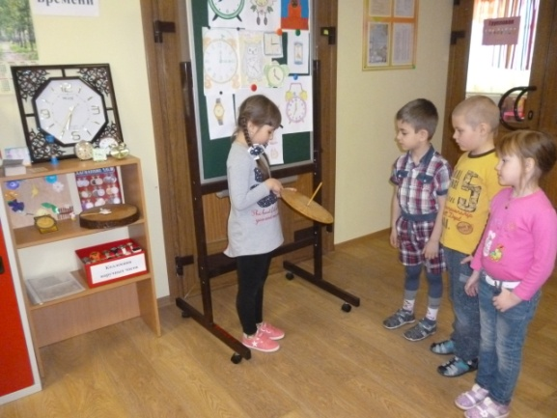
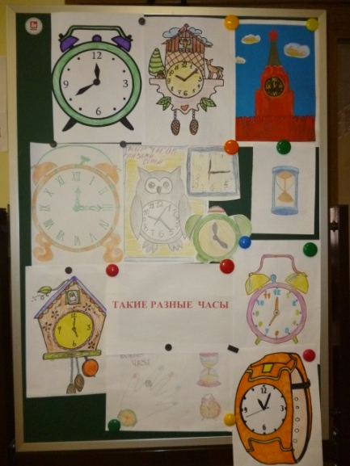

Slide 7
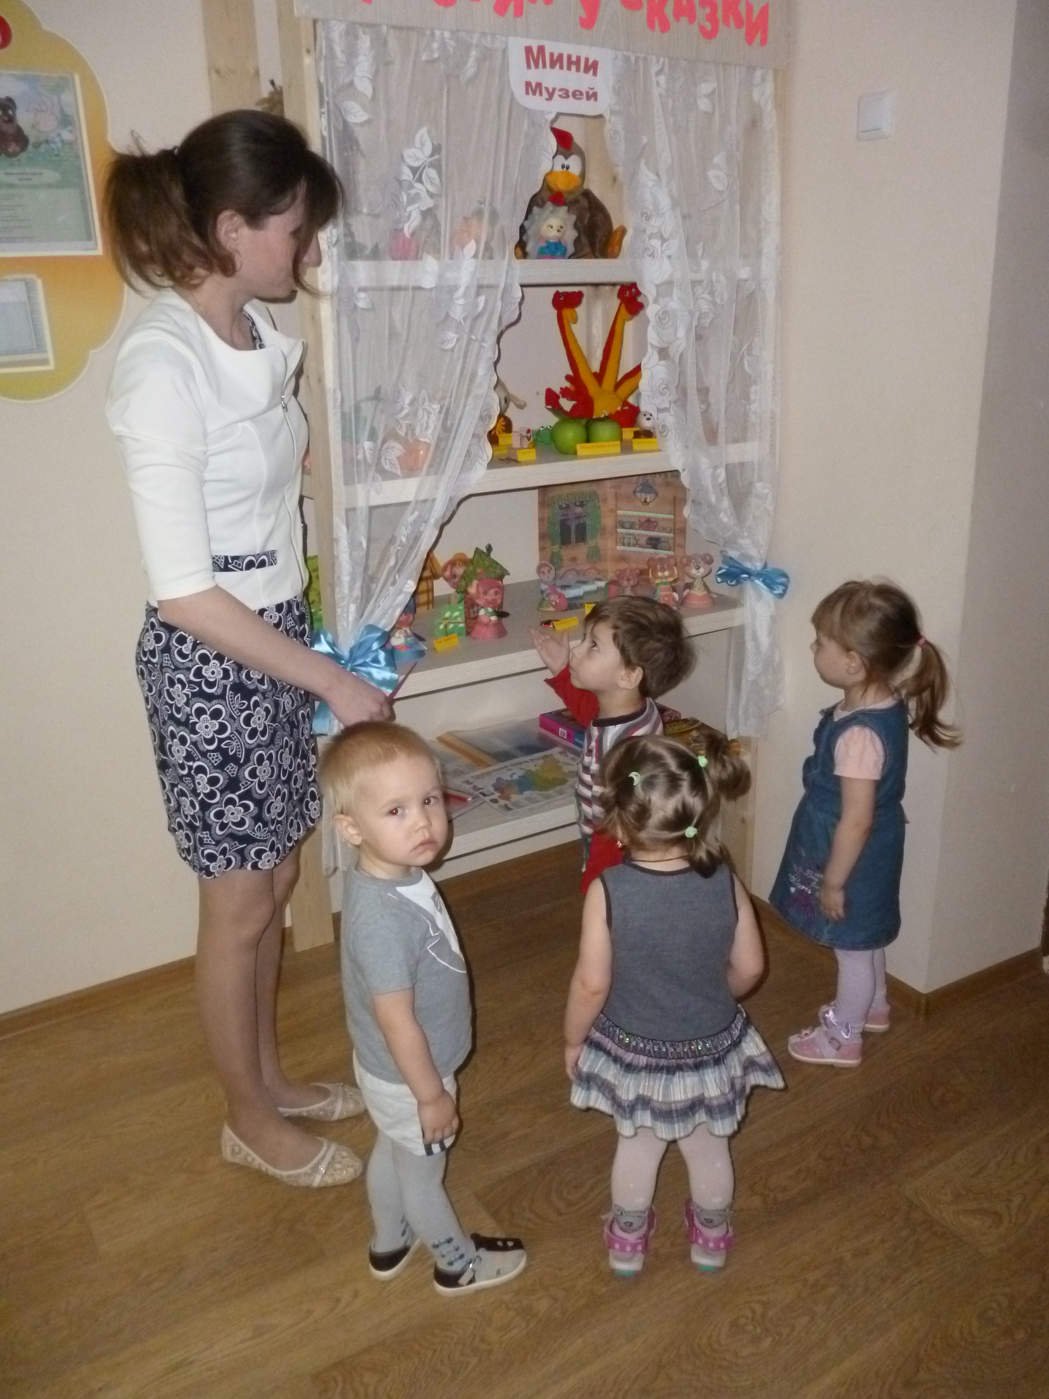
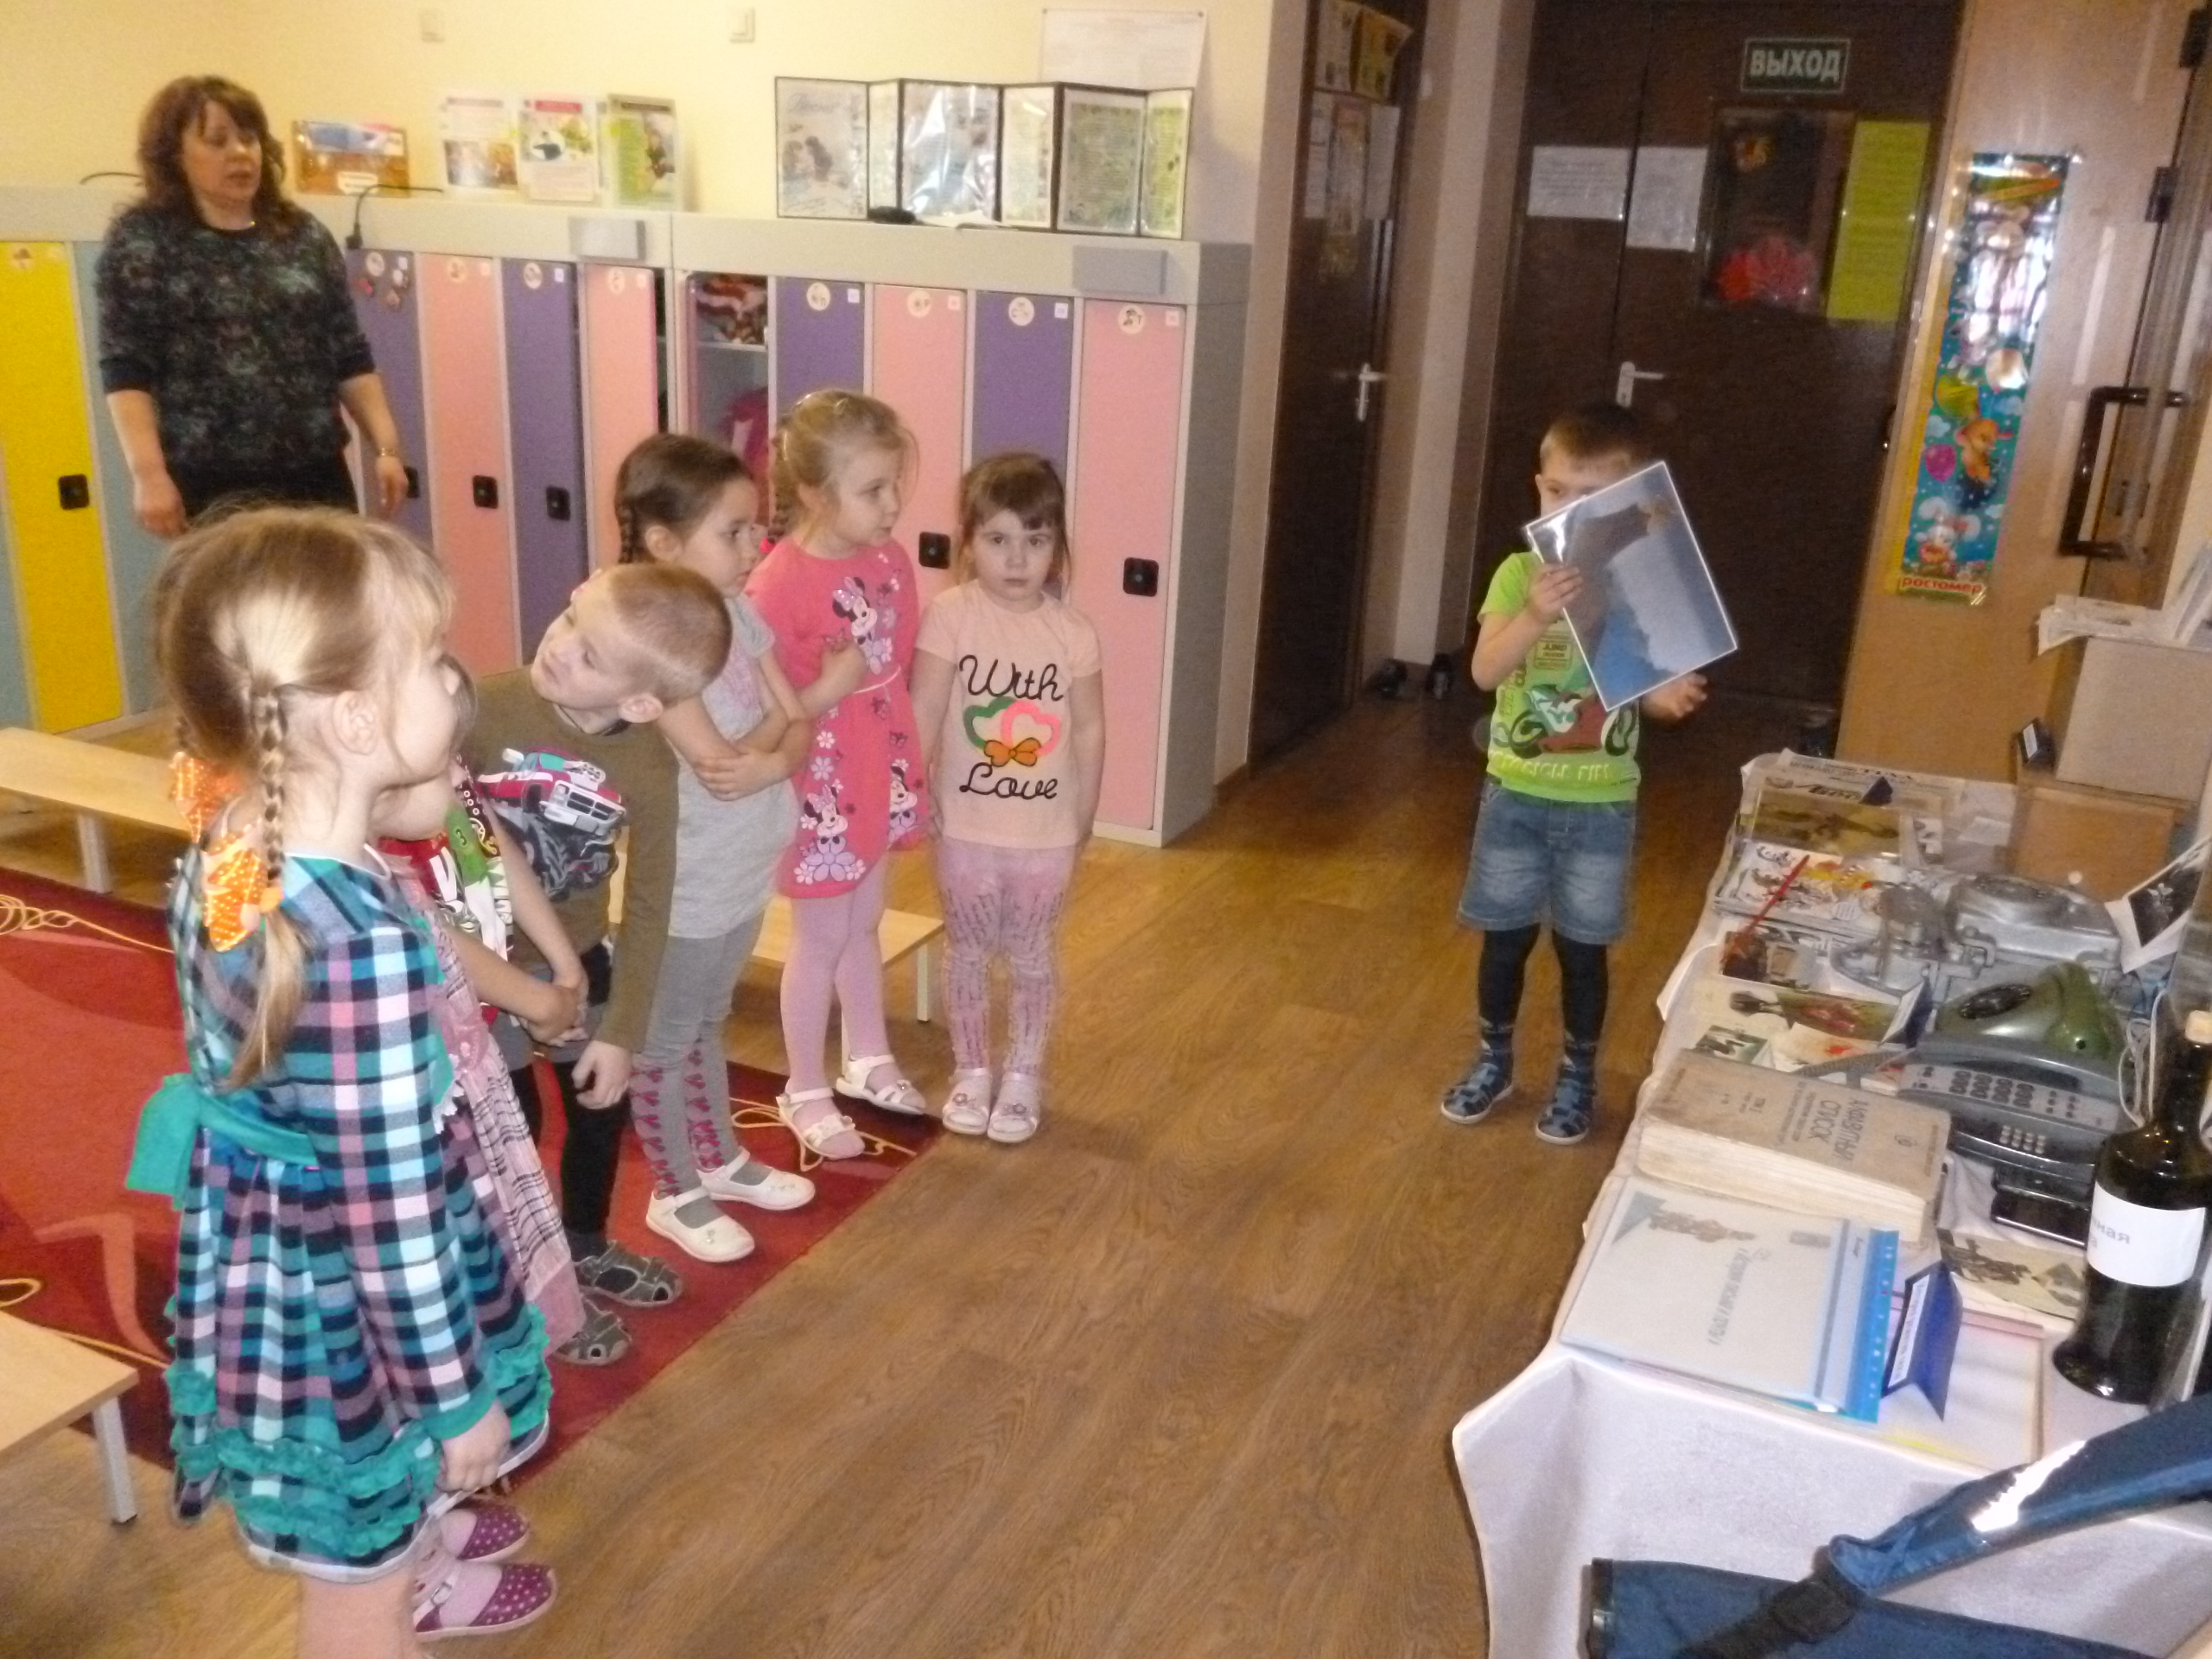
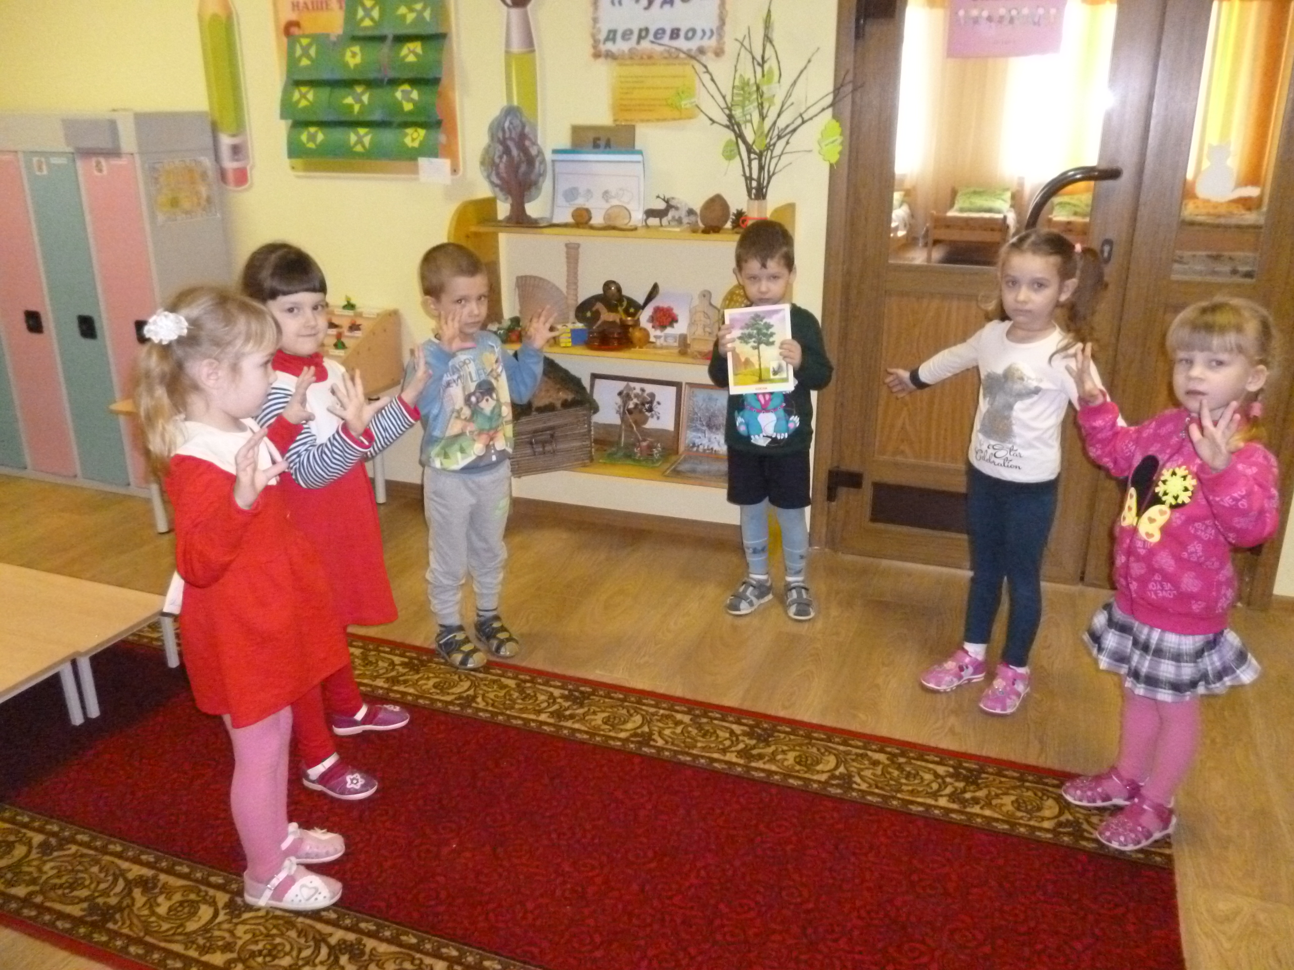
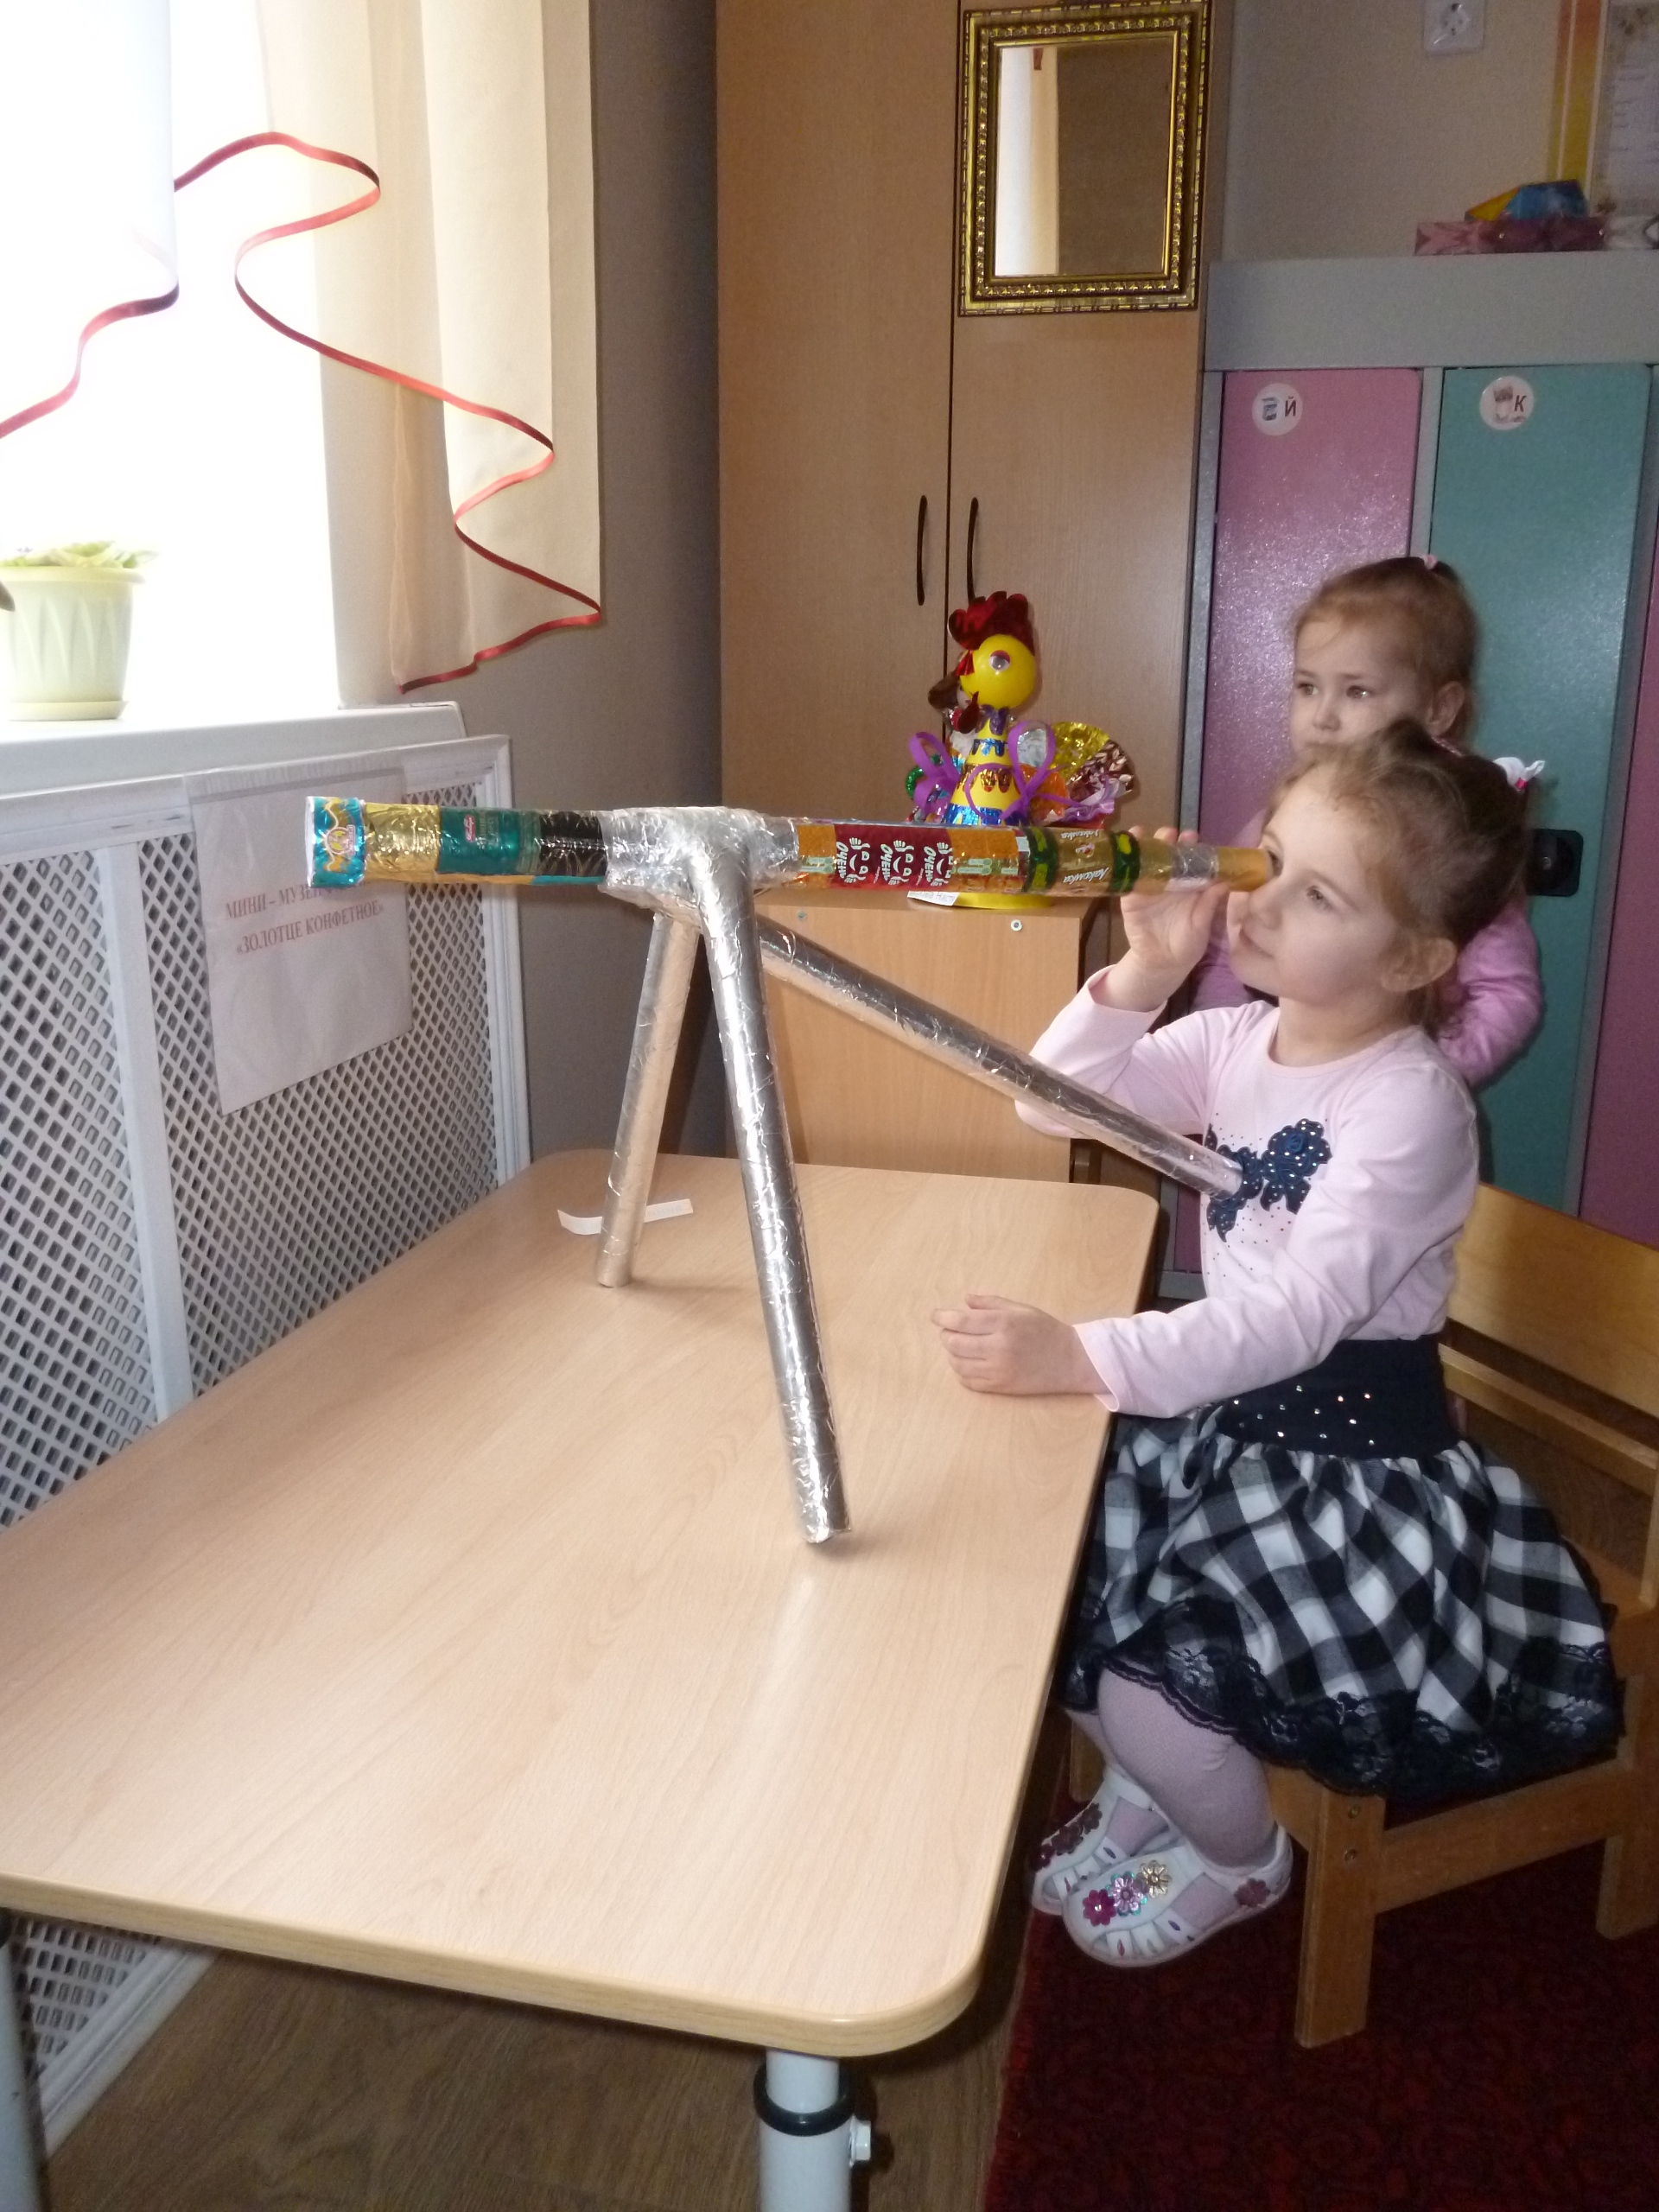
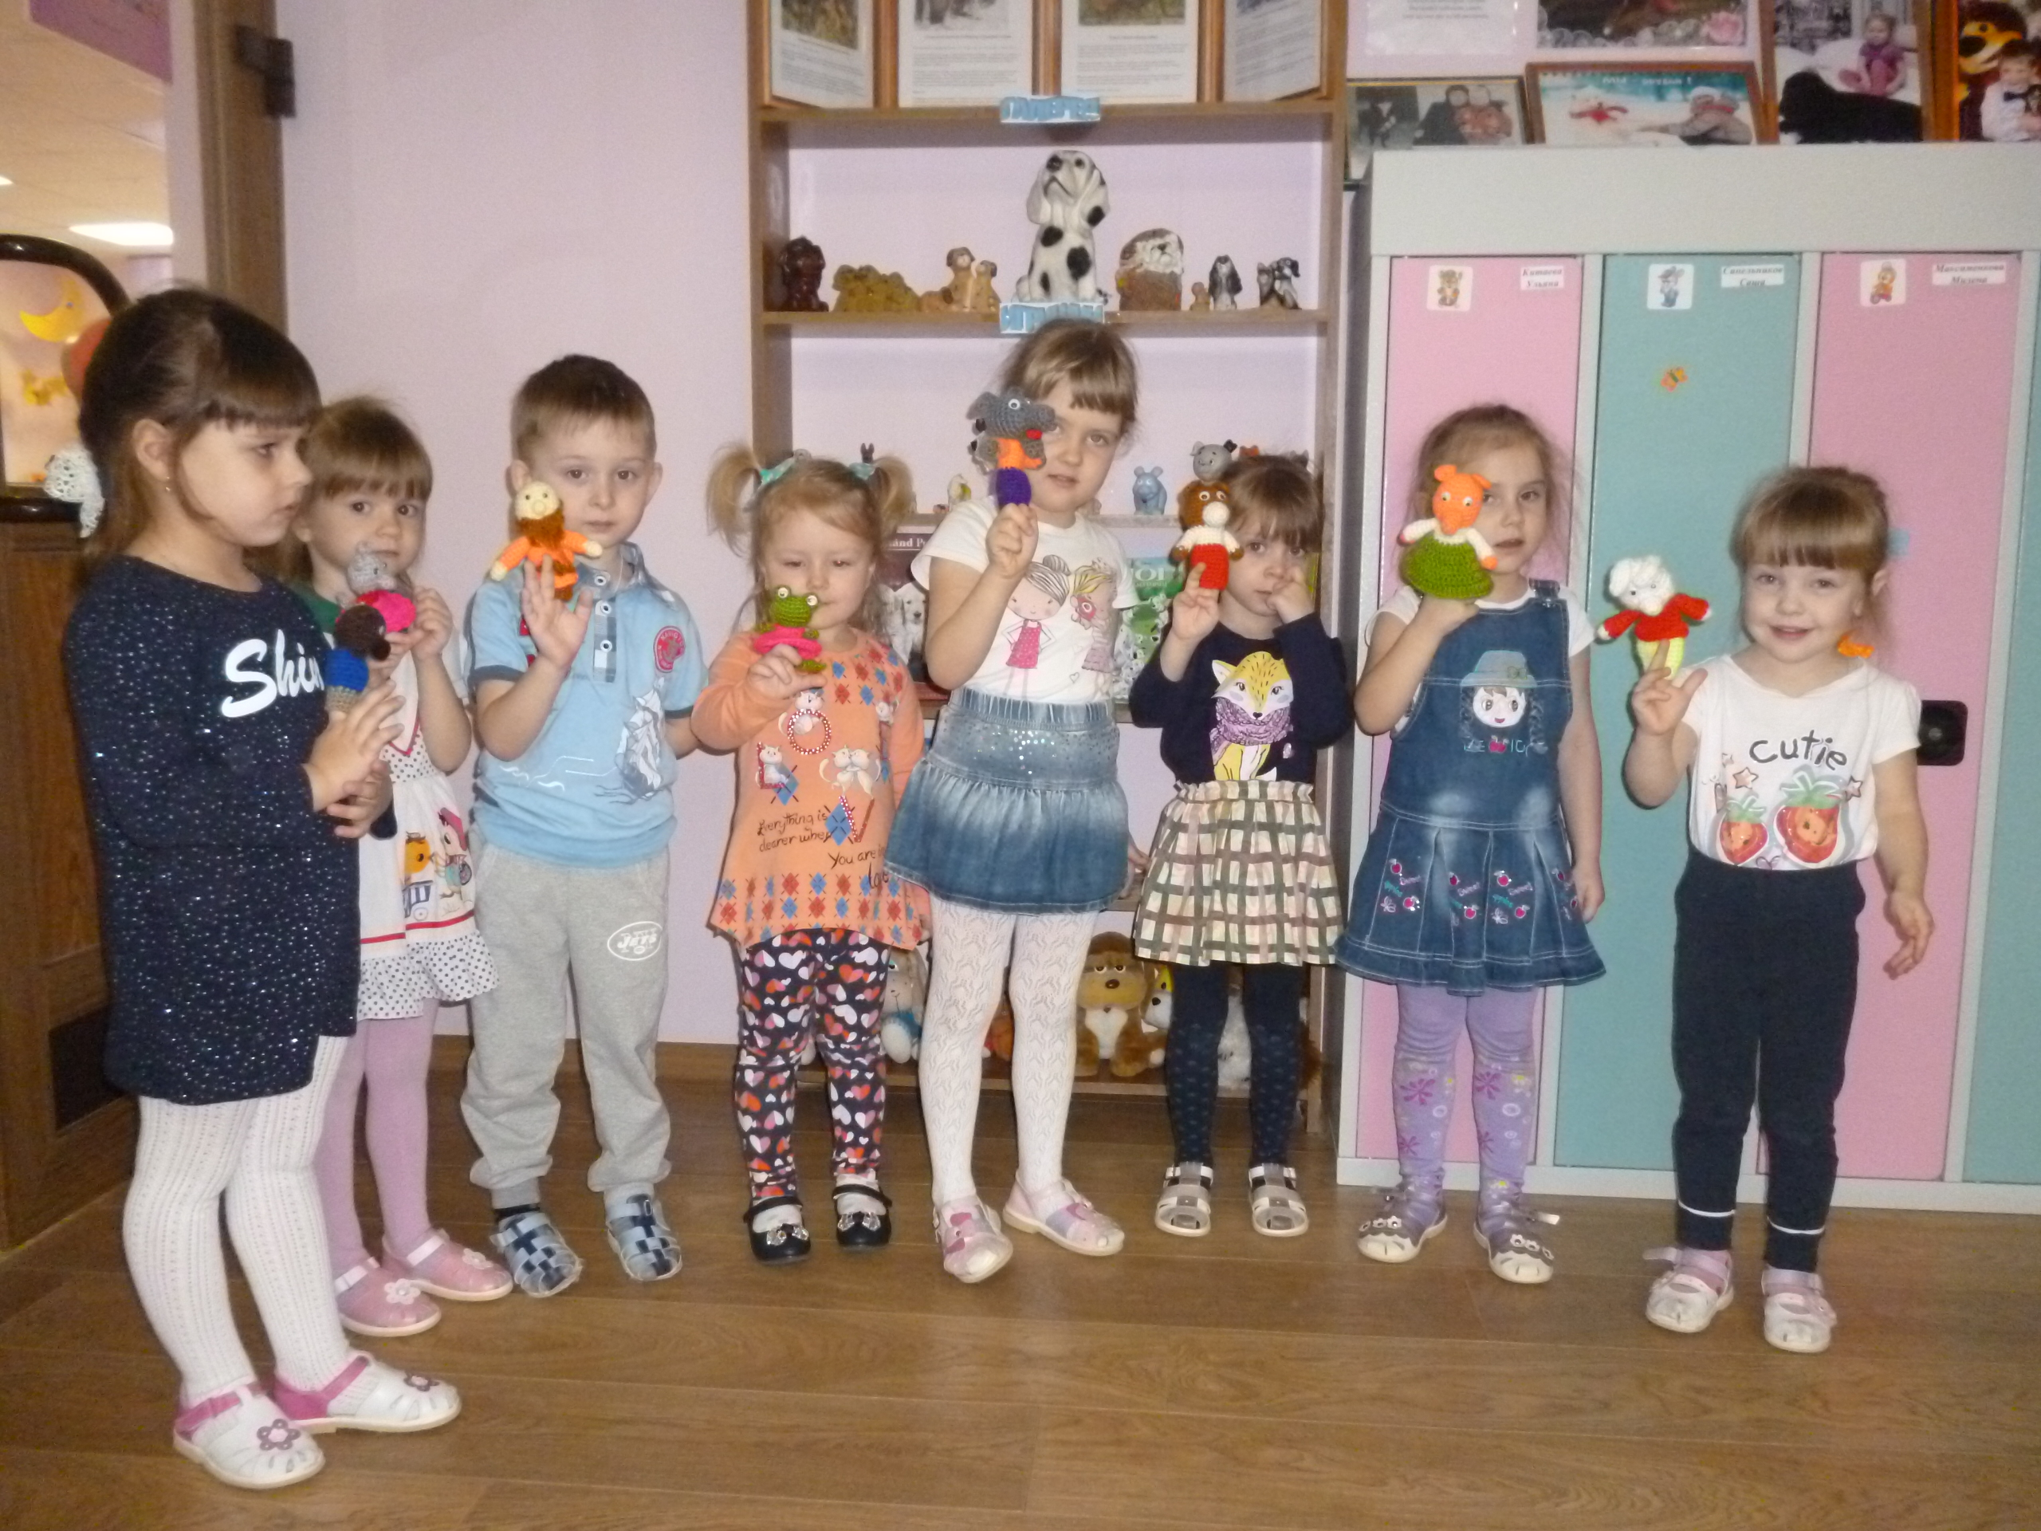

Основные направления деятельности в мини-музее
Информирование
Обучение
Общение
Отдых
Развитие
творческих начал

Slide 8
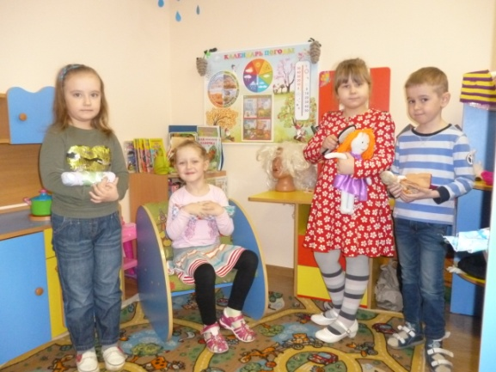
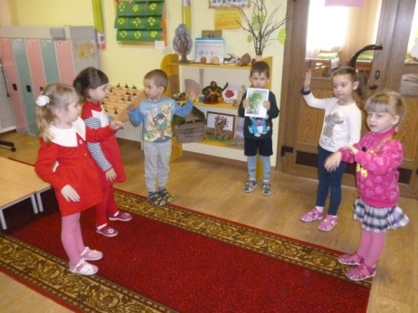
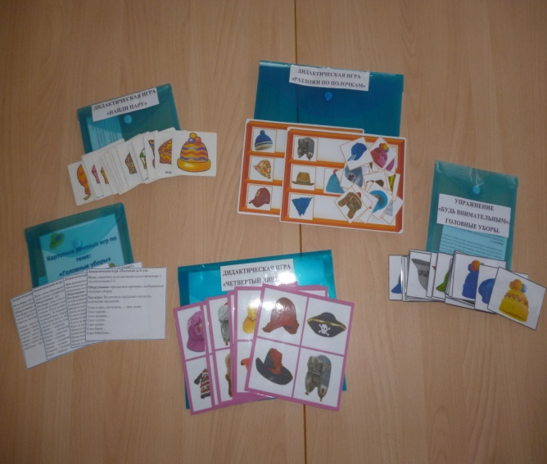
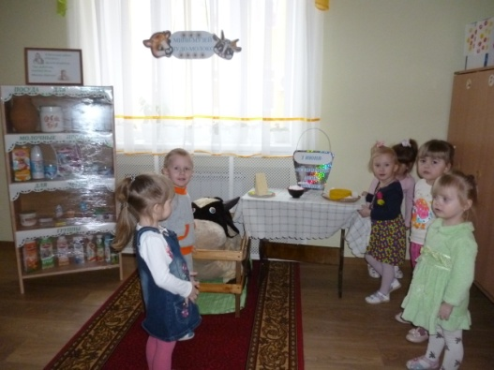

Slide 9
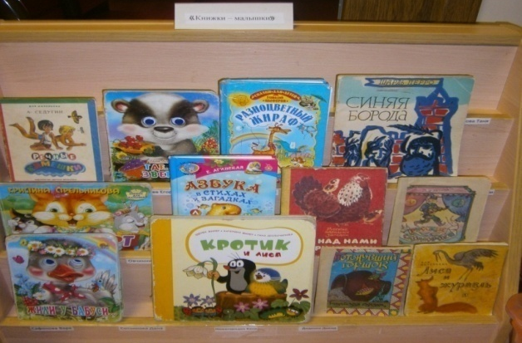
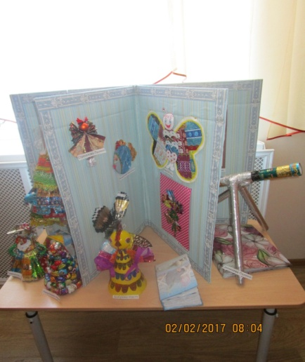
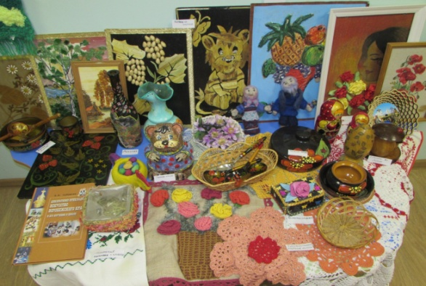
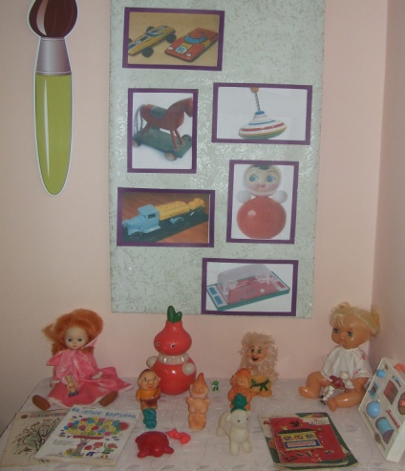
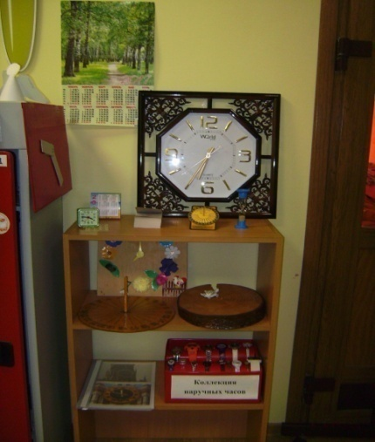
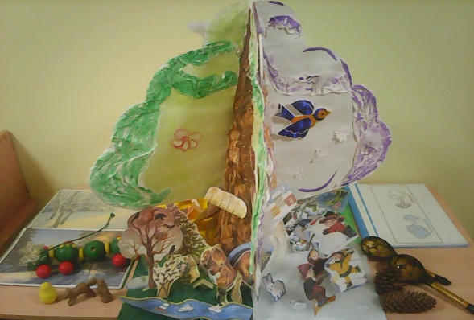
ДЕКОРАТИВНО-
ПРИКЛАДНОЕ ИСКУССТВО
МИНИ-МУЗЕЙ КНИГИ
ЗОЛОТЦЕ КОНФЕТНОЕ
ИГРУШКИ МОИХ РОДИТЕЛЕЙ
ЧУДО-ДЕРЕВО
В ГОСТЯХ У ВРЕМЕНИ

Slide 10
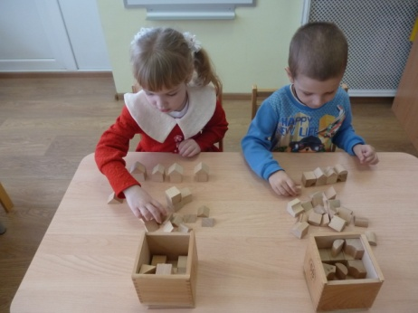
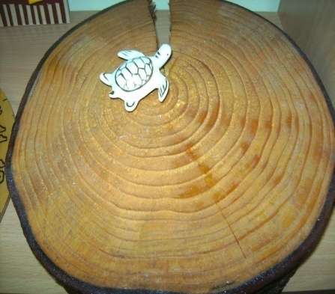
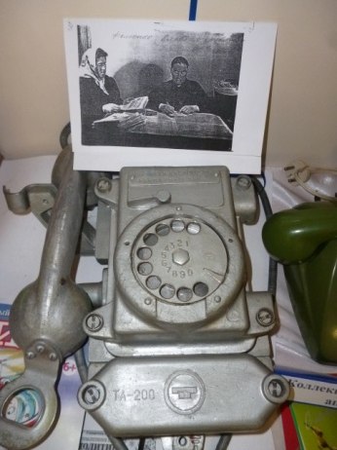
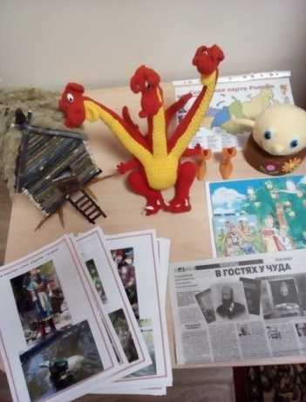
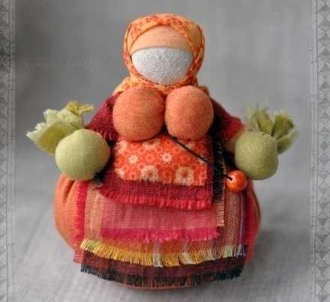


Slide 11
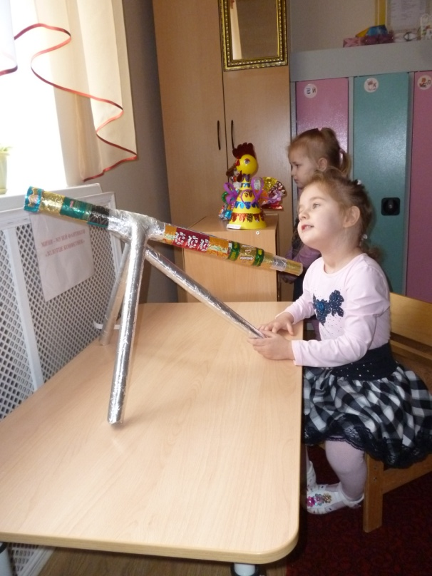
СПАСИБО
ЗА ВНИМАНИЕ!

